Slide 1

ҚАЗАҚ ТІЛІ 2-сабақ
7-СЫНЫП
Бөлім тақырыбы:
Көне күндерден жеткен жәдігерлер
Сабақтың тақырыбы:
Жиембет жырау. «Еңсегей бойлы ер Есім» толғауы
37
Частных детских
сада
43
Мини-центра

Slide 2
Оқу мақсаттары
Көркем шығармадағы кейіпкерлердің типтерін жасалу тәсілдері тұрғысынан анықтау (Т/Ж3).
Шығармадағы көркемдегіш құралдардың (символ, синекдоха, қайталау түрлері: эпифора, анафора, аллитерация, ассонанс, риторикалық сұрақ) қолданысын талдау (7.А/И3).
37
Частных детских
сада
43
Мини-центра
Сабақ мақсаттары
- көркем шығармадағы кейіпкерлердің типтерін жасалу тәсілдері тұрғысынан анықтайды;
- шығармадағы көркемдегіш құралдардың (символ, синекдоха, қайталау түрлері: эпифора, анафора, аллитерация, ассонанс, риторикалық сұрақ) қолданысын талдайды.

Slide 3
Бағалау критерийлері
37
Частных детских
сада
43
Мини-центра
- жырдағы кейіпкерлердің типтерін жасалу тәсілдері тұрғысынан анықтай алады;
- жырдағы көркемдегіш құралдардың (символ,синекдоха,қайталау түрлері: эпифора, анафора, аллитерация, ассонанс, аллитерация, риторикалық сұрақ) қолданысын талдай біледі.

Slide 4
Миға шабуыл
1. Жиембет жырау Тана руынан шыққан
2. 16 жасынан ел билігіне араласқан
3. Жырау-жыр шығаратын, эпос,толғаулар орындайтын поэзия өкілі
4. Жыршы – жырды орындаушы,айтушы,таратушы
5. Толғау – белгілі бір оқиғаны поэзиялық үлгіде орындайтын жанр
6. Еңсегей бойлы Ер Есім-Есім хан
7. “Ескендір” поэмасын жазған
8. Ер Есім – кіші жүз еліндегі беделді би
37
Частных детских
сада
43
Мини-центра

Slide 5
Бейнежазба
Арғы атасы:
43
Мини-центра
1920-27 жыл
37
Частных детских
сада
https://www.youtube.com/watch?v=Qfy-Fyy5E6U&t=74s
Дескриптор:
Бейнежазбаны көріп, сызбаны толтырады.
Жиембет жырау
Руы:
1643 жыл

Slide 6
Өзіңді тексер
1920-27 жж. Есім ханның ойрат-қалмақтар соғысына қатысқан уақыт
Арғы атасы:
Алау батыр
37
Частных детских
сада
43
Мини-центра
Жиембет жырау
Руы: кіші жүздің Байұлы тайпасының Тана руы
1643 ж. еліне қайта оралады

Slide 7
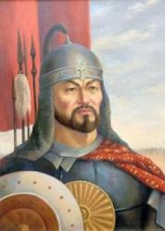
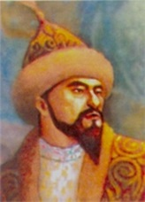
1-тапсырма. Кейіпкерлер типін жасалу тәсілі тұрғысынан анықтаңдар.
Жиембет жырау
37
Частных детских
сада
43
Мини-центра
Есім хан
Дескриптор:
Кейіпкерлер типін жасалу тәсілі тұрғысынан анықтайды.

Slide 8
Өзіңді тексер
Жиембет жырау
37
Частных детских
сада
43
Мини-центра
Есім хан
Қаһармандық, реалистік бейне
Реалистік бейне

Slide 9

2-тапсырма. Жырдан Жиембет жырау өзіне қолданған теңеулерін жазыңдар
37
Частных детских
сада
43
Мини-центра
Дескриптор:
Бейнежазбаны көріп, сызбаны толтырады
Жиембеттің теңеулері

Slide 10
Өзіңді тексер
бекіре мен жайындай
37
Частных детских
сада
43
Мини-центра
Жиембеттің теңеулері
жолбарыс пен аюдай
жылқыдағы асау тайыңдай
қарағай мен қайыңдай

Slide 11
4-тапсырма. Жырдағы көркемдегіш құралдар: анафора, эпифора, ассонанс, аллитерация қолданысын талдаңдар.
37
Частных детских
сада
43
Мини-центра
Анафора | Эпифора | Ассонанс | Аллитерация
Дескриптор:
Жырдағы көркемдегіш құралдар: анафора, эпифора, ассонанс, аллитерация қолданысын талдайды.

Slide 12
Өзіңді тексер
Бұл жерге тек жырдан дәлел келтіріп қойдым дұрыс па? Немесе тағы не жазуға болады?
37
Частных детских
сада
43
Мини-центра
Анафора | Эпифора | Ассонанс | Аллитерация
Ат құйрығын кесермін, Ат сауырын берермін, Тілеуберді құлыңдай! Тілеуберді құлың мен емес | Тілеуберді құлың мен емес, Мұның, ханым, жөн емес. Тал шарбаққа мал сақтап, Тас қалаға жан сақтап... | Еңсегей бойлы Ер Есім, Есім, сені есірткен Есіл де менің кеңесім. Ес білгеннен, Есім хан... Арқаға қарай көшермін, Алашыма ұран десермін, Ат құйрығын кесермін, Ат сауырын берермін, Алыс та дәурен сүрермін... | Тал шарбаққа мал сақтап, Тас қалаға жан сақтап, Тасқан екен мына хан! Қайырылып қайыр қылуға, Қылығың жоқ ұнаған. Қайратым қанша қайтса да...

Slide 13

4-тапсырма. Жырдағы риторикалық сұрақтарды диалог түрінде жазыңдар.
37
Частных детских
сада
43
Мини-центра
Дескриптор:
жырдағы риторикалық сұрақтарды диалог түрінде жазады.

Slide 14
Өзіңді тексер. Ықтималды жауап
37
Частных детских
сада
43
Мини-центра
-Ертеңгі күн болғанда,
Елің кеңес құрғанда,
Айналып ақыл табарға
Есіктегі ебесін,
Сонда, ханым, не десін?!
-Мен жоқ болсам, Есім хан,
Ит түрткіні көресің.
- Жиембет қайда дегенде,
Не деп жауап бересің?

Slide 15
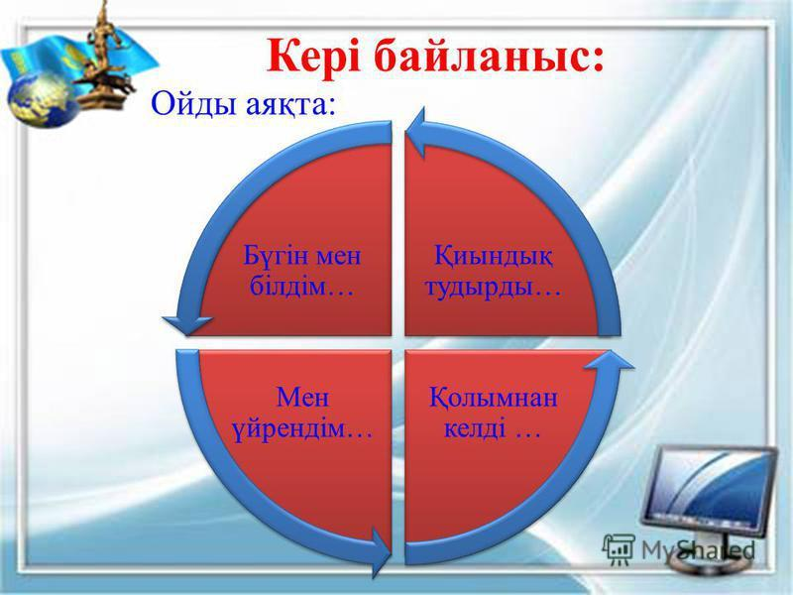
37
Частных детских
сада
43
Мини-центра

Slide 16
Қосымша тапсырма
37
Частных детских
сада
43
Мини-центра
«Балық қаңқасы» тәсілімен ақын өлеңіне талдау жасаңдар.
себептері
қорытынды
мәселер
дәлелдер
Дескриптор:
«Балық қаңқасы» тәсілімен ақын өлеңіне талдау жасайды.

